Slide 1
PENGOLAHAN LIMBAH DOMESTIK
BAGUS PRIYATNO.

Slide 2
Limbah, adalah semua benda yang berbentuk padat (solid wastes), cair (liquid wastes), maupun gas (gaseous wastes), yang merupakan bahan buangan yang berasal dari aktifitas perorangan, maupun aktivitas kegiatan lainnya (industri, rumah sakit, laboratorium, raktor nuklear dll.)

Slide 3
Jenis limbah :
Limbah Rumah Tangga (domestic wastes), yang merupakan limbah dari hasil kegiatan perorangan seperti, mencuci pakaian, pencucian bahan makanan/sayuran, limbah kamar mandi, kotoran manusia (tinja, air seni), sampah dapur, dsb.

Slide 4
Limbah Industri (industrial wastes), limbah kegiatan industri yg dapat digolongkan menjadi :
  Limbah air panas
  Proses pencucian
  Proses pemurnian material
  Limbah produk jadi

Slide 5
Limbah Rumah Sakit (hospital wastes). Limbah berbahaya dari rumah sakit, laboratorium, yg dapat berupa sisa-sisa organ tubuh, pembalut, bahan kimia, bakteri penyakit, bahan radio aktif dll.
Limbah perkotaan (municipal wastes) limbah ini hampir sama dengan limbah rumah tangga.
Limbah nuklir (nuclear wastes) limbah berbahaya dari reaktor nuklir berupa air pendingin reaktor dan zat radioaktif.

Slide 6
Karakteristik fisik limbah cair
Warna (color), warna limbah tergantung dari limbah yang dihasilkan, pada umumnya berwarna hitam, coklat, abu-abu bahkan ada yang berwarna putih.
Bau (odor), umumnya limbah mempunyai bau yang tidak sedap dan busuk, kadang sangat menyengat

Slide 7
Karakteristik limbah cair yg dpt diidentifikasi di laboratorium.
Total solids, adalah semua zat padat yg terlarut dalam air limbah, merupakan ukuran banyaknya bahan padat yang terdapat dalam air limbah tersebut. Terdiri dari suspended solids (jml zat padat yg tersuspensi atau yg akan mengendap dlm waktu tertentu) dan filterable solids (zat padat yg sangat halus yg mampu lolos melalui saringan kertas dan tidak mengendap)

Slide 8
Odors, bau-bauan pd air limbah yg terjadi karena adanya gas hasil dekomposisi bahan organik maupun dari bau asli bahan buangan itu sendiri. Senyawa yg menimbulkan bau pada air limbah al; ammes, amonia, drammes, H2S, mercaptans, organic sulfides dan skatole.

Slide 9
Temperatur, umumnya temperatur air limbah lebih tinggi dari air baku karena telah melalui berbagai proses kegiatan industri maupun rumah tangga/perkotaan. Temperatur air limbah yg tinggi akan mematikan kehidupan akuatik dan mengurangi oksigen yang terlarut dalam air (disolved oxygen)

Slide 10
Karakteristik kimiawi limbah cair
Karakteristik kimiawi yang dapat diidentifikasi di laboratorium :
  Organic matter, benda-benda organik umumnya terdapat pada air limbah berupa 75% suspended solids dan 25% filterable solids yg terdiri dari zat organik. Senyawa ini tersusus dalam senyawa/kombinasi Karbon (C), Hidrogen (H), dan Oksiden (O) bersama dengan Nitrogen (N). Unsur yang lain.

Slide 11
  Inorganic matter, zat organik dalam air limbah terdiri daripH, klorida, alkalinitas, asiditas, mineral (Fe, N, P, S, Ca, Na dll.) serta toxic compounds dan gas.
  B3 (Bahan Beracun Berbahaya), terdiri dari toxic compounds diantaranya logam berat, bakteri berbahaya dan bahan radian. Sumber industri dan pertambangan, reaktor nuklir, serta rumah sakit serta peternakan.

Slide 12
Karakteristik bakteriologis limbah cair.
Bakteri didalam air limbah berfungsi untuk menyeimbangkan DO dan BOD. Mikroorganisme dalam air limbah antara lain;
  Kelompok protista: virus, bakteri, jamur, protozoa.
  Kelompok tanaman dan binatang: alga, worm.

Slide 13
Permasalahan akibat limbah;
  Membahayakan kesehatan manusia karena dapat membawa suatu penyakit (vehicle) ataupun secara langsung
  Kerugian secara ekonomis karena terjadi kerusakan pada benda ataupun bangunan dan hewan
  Mengganggu atau membunuh kehidupan akuatik
  Merusak keindahan (estetika) akibat bau busuk limbah, timbunan sampah/limbah padat
  Menjadikan berkembang biaknya serangga dan binatang pengganggu.

Slide 14
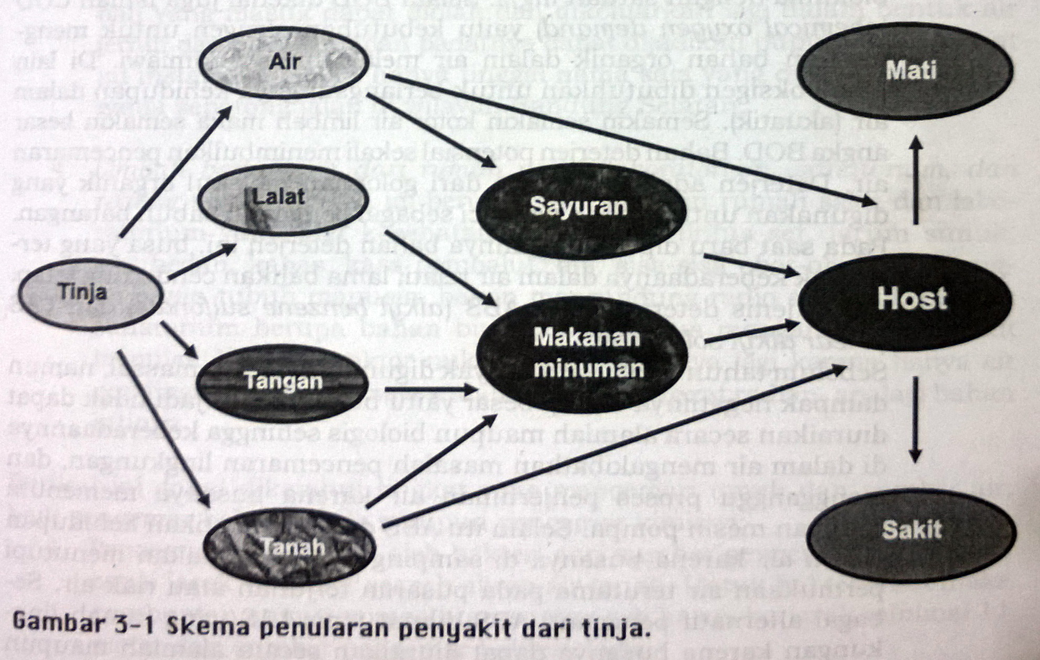

Slide 15
Tingkat pencemaran limbah terhadap tanah dan air.
  Pencemaran air tanah oleh bakteri dari sumber pencemar dapat mencapai jarak 11 meter searah aliran air tanah.
  Pencemaran secara kimiawi dapat mencapai jarak 95 meter sesuai arah aliran saluran air.

Slide 16
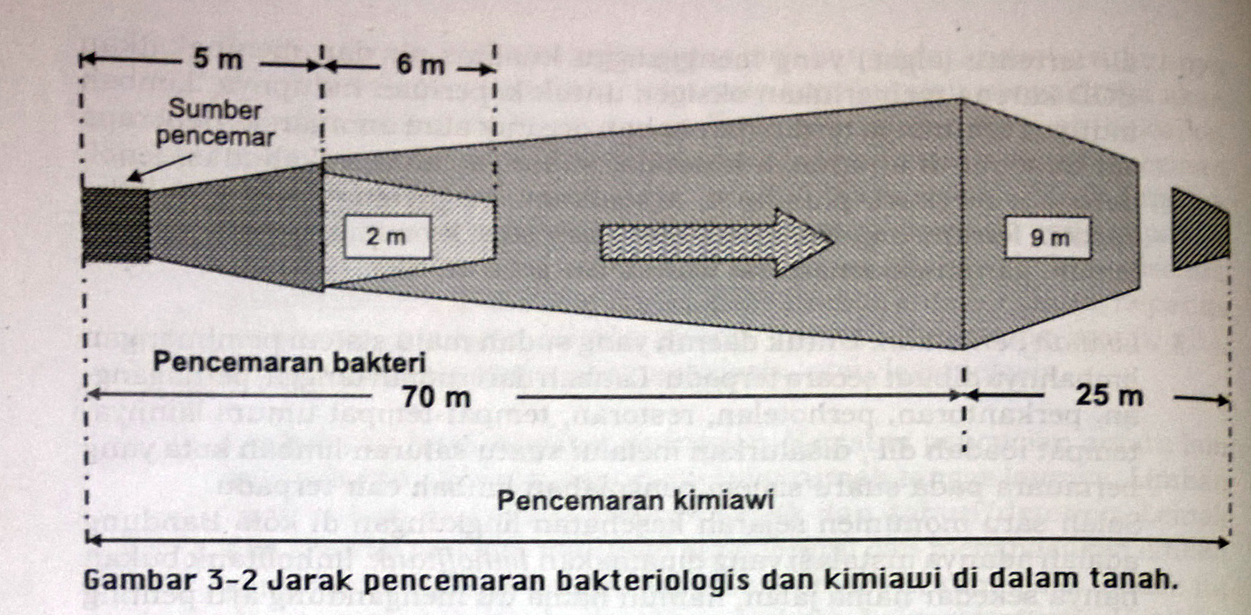

Slide 17
Penanggulangan masalah
Limbah rumah tangga
limbah rumah tangga yang berbahaya adalah limbah kotoran manusia, pembuangan tinja yang sehat melalui sarana jamban sehat dan higienis (tidak mencemari lingkungan). Jamban disarankan mengunakan tipe leher angsa dan ditampung ke dalam septic tank.

Slide 18
Limbah industri
  Pengolahan pendahuluan (pre-treatment). Sebelum melalui proses pengolahan perlu dilakukan tindakan pembersihan berupa pengambilan benda terapung dan pengambilan benda yang mengendap seperti lumpur dan pasir. Pengambilan benda-benda kasar ini dapat dilakukansecara otomatis atau manual

Slide 19
  Pengolahan pertama (primary treatment). Pengolahan pertama ini bertujuan untuk rnengambil benda-benda padat yang halus dan terlarut dalam air limbah. Pfrosesnya melalui pengendapan atau pengapungan. Dalam proses ini dapat riigunglcan hahnn kiima koagulan untuk memisahknmi benda cair dan benda padat dan mengumpulkan benda padat yang terlarut. Proses ini terjadi pada suatu bak pengendapan

Slide 20
  Pengolahan kedua (secondary treatment). Pada proses ini berlangsung proses biologis untuk mengurangj bahan-bahan organik melalui mikro-organisme yang terdapat di dalamnya. Pada tahap ini terjadi 2 proses:
    Proses penambahan oksigen (aerasi)
    Proses pertumbuhan bakteri

Slide 21
  Pengolahan ketiga (tertiary treathment), merupakan pengolahan lanjutan dengan beberapa jenis sarana pengolahan ;
Saringan pasir
Saringan multinedia
Precoal filter
Microstaining
Vacuum filter
Penyerapan (absorpsi)
Pengurangan besi dan mangaan
Perubahan CN
Osmosis bolak-balik

Slide 22
Pembunuhan kuman (desinfection). Proses ini bertujuan untuk menghilangkan mikroorganisme patogen dalam air limbah. Proses ini menggunakan bahan kimia desinfektan antara lain klorin, bromin, rodin, per-manganat, logam berat, asam, dan basa kuat. Syarat penggunaan bahan kimia ini adalah:
Seberapa kuat daya toksisnya
Berapa lama waktu kontak yang dibutuhkan
Seberapa jauh efektifitasnya
Dengan dosis rendah apakah mampu
Tidak toksis terhadap manusia dan hewan
Tahan lama dalam air
Biaya rendah

Slide 23
Pembuangan lanjut (ultimate disposal). Hasil akhir dari pengolahan lim­bah ini adalah bahan cair dan bahan padat. Bahan cair yang sudah tidak berbahaya dapat dibuang ke sungai, sedangkan bahan padat berupa limbah lumpur yang sudah tidak berbahaya akan menjadi masalah apabila tidak dikelola dengan baik karena akan terjadi penumpukan di lokasi pembuangan

Slide 24
Limbah Rumah Sakit
Limbah dari instalasi ini perlu didesinfeksi dulu sebelum dibuang, kalau perlu semua limbah harus dibakar pada insinerator

Slide 25
Limbah Perkotaan
Penanganan limbah perkotaan prinsipnya tidak berbeda jauh dengan penanganan limbah rumah tangga hanya saja dalam jumlah besar. Seluruh limbah perkotaan disalurkan ke suatu tempat tertentu yang telah tersedia unit pengolah air limbah (wastewater treatment plan) dengan proses yang minp dengan proses yeng terjadi pada septic tank seperti apa yang telah dirintis oleh Van Imhoff melalui ciptaannya Imhoff Tank.

Slide 26
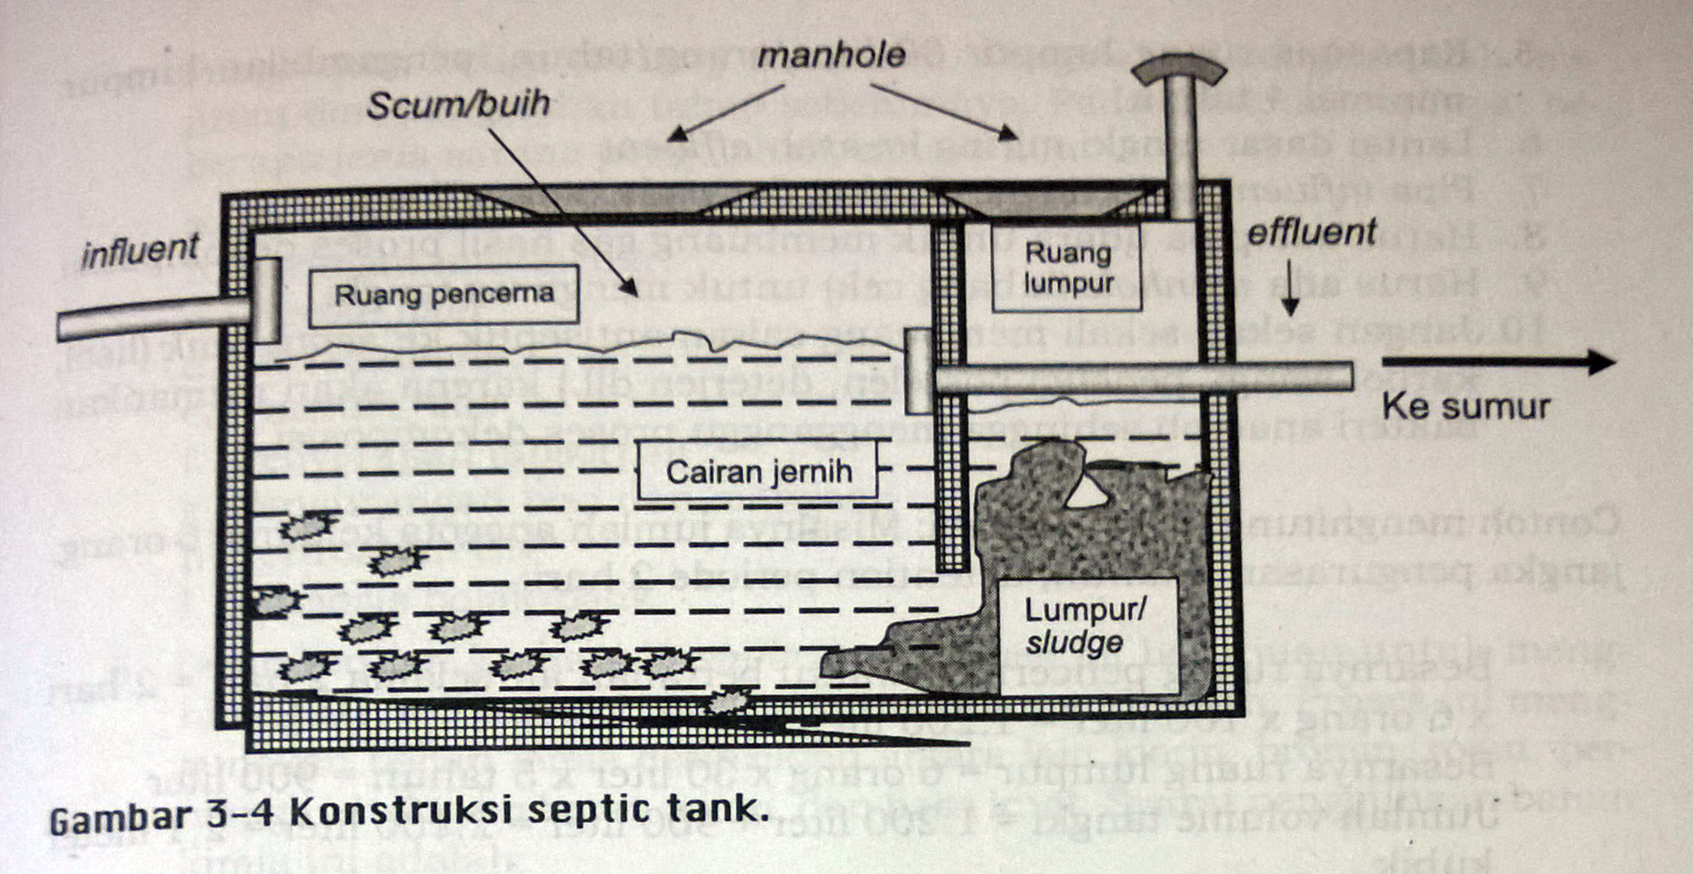

Slide 27
